Slide 1
Masterfolien
Kapitel 10.7

Slide 2
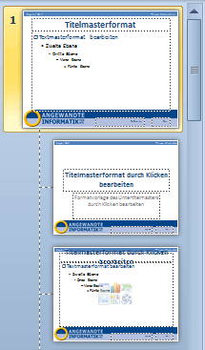
Masterfolien erstellen
Wechseln zum Folienmaster mit Ansicht/Folienmaster
Ändern des grundsätzlichen Layouts in der Titelmasterfolie
Hintergründe, Schriftart, Schriftfarbe, Schriftgröße, Gliederungszeichen usw.
Änderungen werden für alle Folien übernommen
Änderungen für spezielle Folienlayouts werden im Folienmaster des betreffenden Layouts gemacht.
Titelmaster- folie
Diverse Layoutfolien

Slide 3
Foliendesign zuweisen
Eingeben der Folieninhalte (unformatiert)
Zuweisen eines Foliendesigns
Zuweisen bereits vorgefertigter Designs: Entwurf/Designs/gewünschtes Design auswählen
Abspeichern eines selbst erstellten Designs:
Datei/Speichern unter …/Dateityp: PowerPoint-Vorlage Die Datei kann mit anderen ausgetauscht werden (*.potx).
Entwurf/Designs/Aktuelles Design speichern (*. thmx) Das Design steht in Zukunft als Symbol in der Registerkarte Entwurf/Designs zur Verfügung.
Zuweisen eines abgespeicherten Design (*.potx): Entwurf/Designs/Nach Designs suchen …

